Slide 1
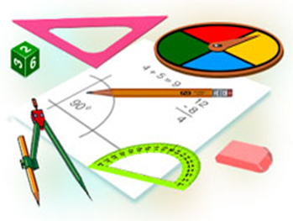
АЛГЕБРА
10класс
ТЕМА:
ПРОСТЫЕ ПОКАЗАТЕЛЬНЫЕ УРАВНЕНИЯ И ИХ СИСТЕМЫ

Slide 2
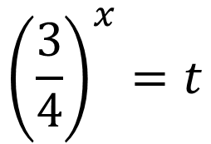
ПРОВЕРКА САМОСТОЯТЕЛЬНОЙ РАБОТЫ
30. Решите уравнение.
$$b) 7∙{16}^{x}+{9∙12}^{x}−16∙9^{x}=0$$
$7∙{16}^{x}+{9∙12}^{x}−16∙9^{x}=0 | : {12}^{x}$
$7∙{\left(\frac{16}{12}\right)}^{x}+{9∙{\left(\frac{12}{12}\right)}^{x}}^{ }−16∙{\left(\frac{9}{12}\right)}^{x}=0$
$7∙{\left(\frac{4}{3}\right)}^{x}+9^{ }−16∙{\left(\frac{3}{4}\right)}^{x}=0$
$${\left(\frac{3}{4}\right)}^{x}=t$$

Slide 3
ПРОВЕРКА САМОСТОЯТЕЛЬНОЙ РАБОТЫ
$$b) 7∙{16}^{x}+{9∙12}^{x}−16∙9^{x}=0$$
$$\frac{7}{t}+9−16∙t=0$$
$$16{∙t}^{2}−9t−7=0$$
$$t=1; t=−\frac{7}{16}$$
Ответ: $x=0$
$${\left(\frac{3}{4}\right)}^{x}=1 => x=0$$

Slide 4
ПРОВЕРКА САМОСТОЯТЕЛЬНОЙ РАБОТЫ
31. Решите уравнение.
$$b) 9∙{16}^{x}+{7∙12}^{x}−16∙9^{x}=0$$
$9∙{16}^{x}+{7∙12}^{x}−16∙9^{x}=0 | : {12}^{x}$
$9∙{\left(\frac{16}{12}\right)}^{x}+{7∙{\left(\frac{12}{12}\right)}^{x}}^{ }−16∙{\left(\frac{9}{12}\right)}^{x}=0$
$9∙{\left(\frac{4}{3}\right)}^{x}+7^{ }−16∙{\left(\frac{3}{4}\right)}^{x}=0$
$${\left(\frac{3}{4}\right)}^{x}=t$$

Slide 5
ПРОВЕРКА САМОСТОЯТЕЛЬНОЙ РАБОТЫ
$$b) 9∙{16}^{x}+{7∙12}^{x}−16∙9^{x}=0$$
$$\frac{9}{t}+7−16∙t=0$$
$$16{∙t}^{2}−7t−9=0$$
$$t_{1}=1; t_{2}=−\frac{9}{16}$$
Ответ: $x=0$
$${\left(\frac{3}{4}\right)}^{x}=1 => x=0$$

Slide 6
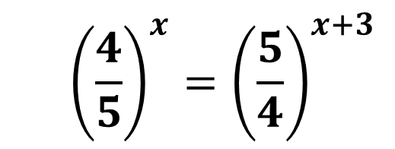
ПРОВЕРКА САМОСТОЯТЕЛЬНОЙ РАБОТЫ
32. Решите уравнение.
$b)$ $\frac{4}{5} ∙{\left(0,8\right)}^{x−1}={\left(1,25\right)}^{x+3}$
$\frac{4}{5} ∙{\left(\frac{8}{10}\right)}^{x−1}={\left(\frac{5}{4}\right)}^{x+3}$
$${\left(\frac{4}{5}\right)}^{x}={\left(\frac{5}{4}\right)}^{x+3}$$
$$−x=x+3 => x=−\frac{3}{2}$$

Slide 7
ПРОВЕРКА САМОСТОЯТЕЛЬНОЙ РАБОТЫ
33. Решите уравнение.
$b)$ $4^{x}−10∙2^{x−1}=24$
$$2^{x}=t$$
$2^{2x}−10∙\frac{2^{x}}{2}=24$
$2^{2x}−5∙2^{x}−24=0$
$$t^{2}−5t−24=0$$
$$t_{1}=8;{ t}_{2}=−3$$
$$2^{x}=8 => x=3$$

Slide 8
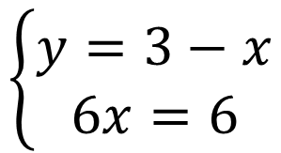
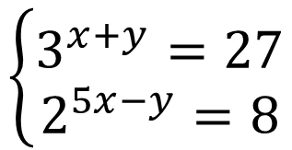
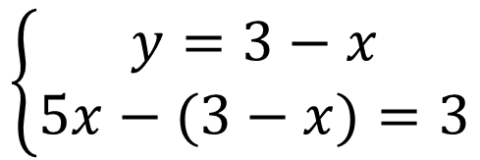
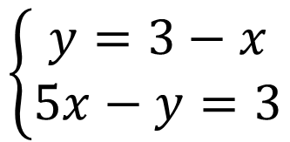
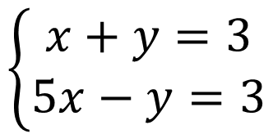
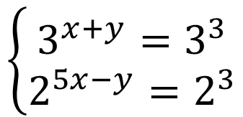
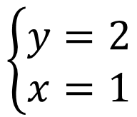
РЕШЕНИЕ СИСТЕМ УРАВНЕНИЙ
Решите систему уравнений.
$$\left\{\begin{aligned}3^{x+y}=27 \\ 2^{5x−y}=8\end{aligned}\right.$$
$$\left\{\begin{aligned}y=3−x \\ 5x−y=3\end{aligned}\right.$$
$$\left\{\begin{aligned}3^{x+y}=3^{3} \\ 2^{5x−y}=2^{3}\end{aligned}\right.$$
$$\left\{\begin{aligned}y=3−x \\ 5x−(3−x)=3\end{aligned}\right.$$
$$\left\{\begin{aligned}x+y=3 \\ 5x−y=3\end{aligned}\right.$$
$$\left\{\begin{aligned}y=3−x \\ 6x=6\end{aligned}\right.$$
$$\left\{\begin{aligned}y=2 \\ x=1\end{aligned}\right.$$

Slide 9
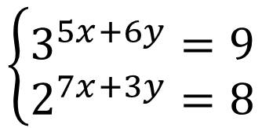
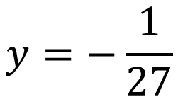
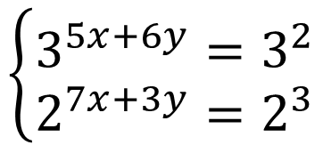
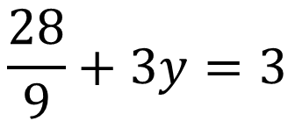
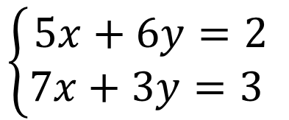
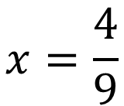
РЕШЕНИЕ СИСТЕМ УРАВНЕНИЙ
Решите систему уравнений.
$$\left\{\begin{aligned}3^{5x+6y}=9 \\ 2^{7x+3y}=8\end{aligned}\right.$$
$$−9x=−4$$
$$x=\frac{4}{9}$$
$$\frac{28}{9}+3y=3$$
$$\left\{\begin{aligned}3^{5x+6y}=3^{2} \\ 2^{7x+3y}=2^{3}\end{aligned}\right.$$
$$y=−\frac{1}{27}$$
$$\left\{\begin{aligned}5x+6y=2 \\ 7x+3y=3 \end{aligned}\right.$$
$$+$$
$$| ∙(−2)$$

Slide 10
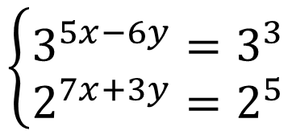
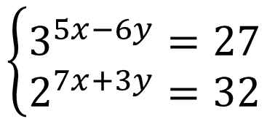
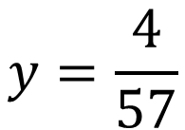
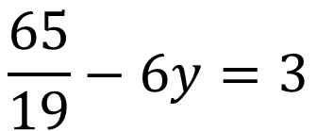
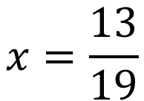
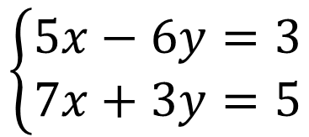
РЕШЕНИЕ СИСТЕМ УРАВНЕНИЙ
40. Решите систему уравнений.
$$\left\{\begin{aligned}3^{5x−6y}=27 \\ 2^{7x+3y}=32\end{aligned}\right.$$
$$19x=13$$
$$x=\frac{13}{19}$$
$$\frac{65}{19}−6y=3$$
$$\left\{\begin{aligned}3^{5x−6y}=3^{3} \\ 2^{7x+3y}=2^{5}\end{aligned}\right.$$
$$y=\frac{4}{57}$$
$$\left\{\begin{aligned}5x−6y=3 \\ 7x+3y=5\end{aligned}\right.$$
$$+$$
$$| ∙2$$

Slide 11
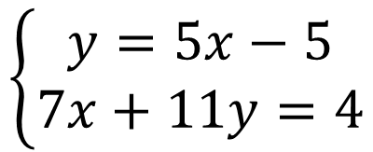
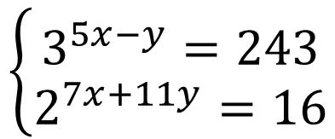
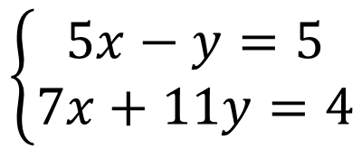
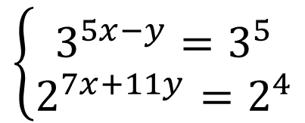
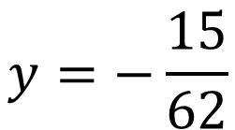
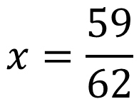
РЕШЕНИЕ СИСТЕМ УРАВНЕНИЙ
41. Решите систему уравнений.
$$\left\{\begin{aligned}3^{5x−y}=243 \\ 2^{7x+11y}=16\end{aligned}\right.$$
$$\left\{\begin{aligned}y=5x−5 \\ 7x+11y=4\end{aligned}\right.$$
$$x=\frac{59}{62}$$
$$y=−\frac{15}{62}$$
$$\left\{\begin{aligned}3^{5x−y}=3^{5} \\ 2^{7x+11y}=2^{4}\end{aligned}\right.$$
$$\left\{\begin{aligned}5x−y=5 \\ 7x+11y=4\end{aligned}\right.$$

Slide 12
ЗАДАНИЯ ДЛЯ САМОСТОЯТЕЛЬНОГО РЕШЕНИЯ
Стр. 73
№ 40 (b,c), 41 (b,c)

